Slide 1
练一练
R·一年级上册
二、6~10的认识和加、减法

Slide 2
一、复习10的认识与组成
1.按规律填数。
3 4 ( ) ( ) 7 8 ( ) ( )
5
6
9
10
2.填一填。
2
6
9
4
7
5
8
10
3
(1)一共有( )张卡片。从左边数，第6张是( )，第8张是( )。
(2)从左边数，第1张上的2和第( )张上的( )合起来是9。
(3)从左边数，第4张上的( )和第( )张上的( )合起来是10。
9
5
10
5
7
4
2
6

Slide 3
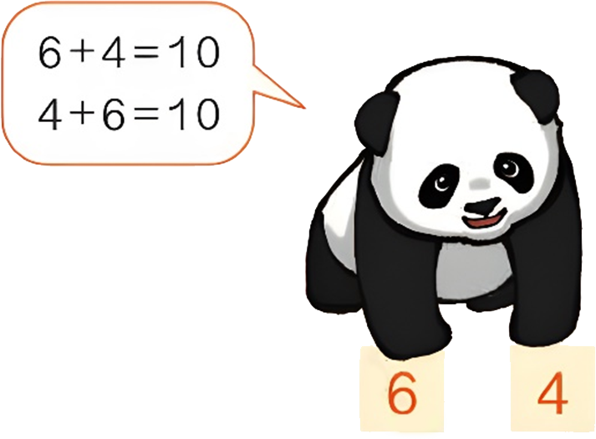
3.哪两张卡片上的数相加得10？
【课本57页 练一练 第4题】
7
7
3
3
1
1
10
10
2
2
0
0
8
8
5
5
5
5
9
9
【点击卡片触发动画】
1
9
2
8
3
7
5
5
0
10

Slide 4
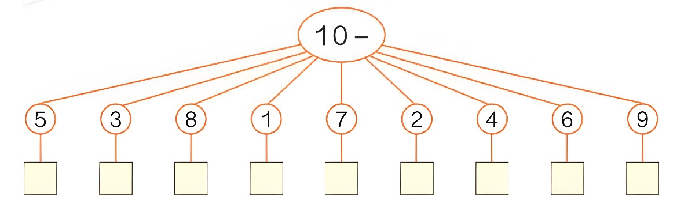
二、基础练习
1.
【课本57页练一练第5题】
5
7
2
9
3
8
6
4
1

Slide 5
2.
3
6
4
4+( )=7
2+( )=8
6+( )=10

Slide 6
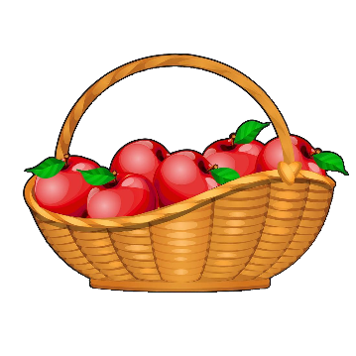
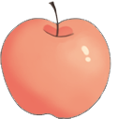

三、解决问题练习
1.
?个
?只
10个
4
+
6
10
10
-
3
7
=
(只)
=
(个)

Slide 7

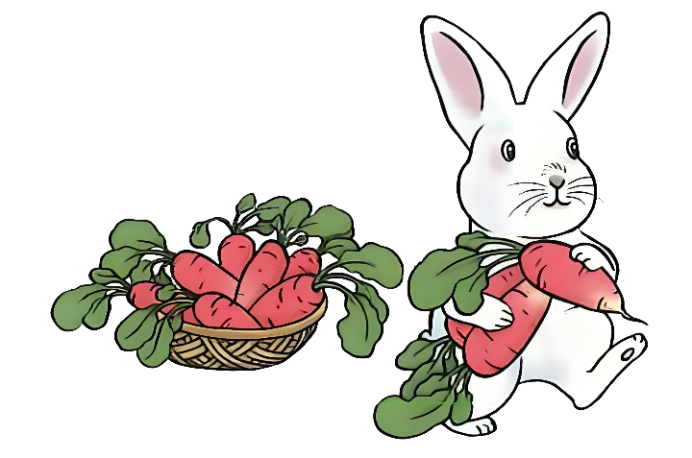
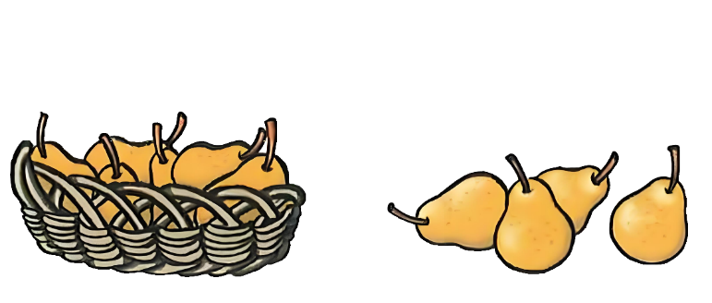
2.
一共有10根 。
【课本58页 练一练 第7题】
6个
一共有多少个？
还剩几根？
10
-
=
(根)
6
10
3
7
+
=
4
(个)

Slide 8
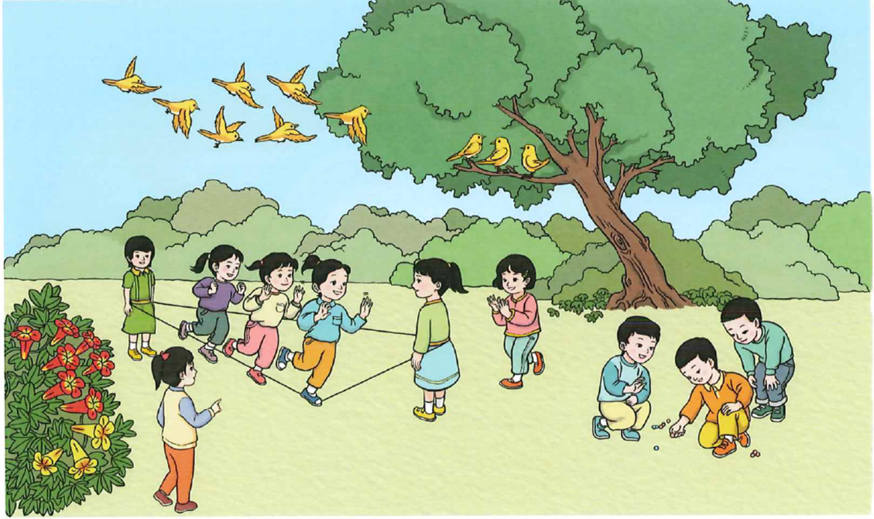
3.
【课本58页练一练第8题】
观察图片，说说你看到了什么？
图中有多少个小朋友？怎样列式？
7+3=10（个）

Slide 9
图中小鸟的数量是多少呢？
7+3=10（只）

Slide 10
图中花的数量是多少呢？
7+3=10（朵）

Slide 11


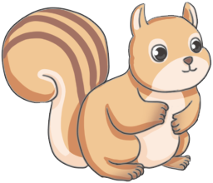
想一想，生活中用7+3=10还可以表示什么呢？
10本
10根
10只

Slide 12
四、拓展练习
【课本58页练一练第9题】
刚才公园里的小朋友玩得真开心，有4个小朋友想去图书馆看书，就先离开了，现在公园里还剩下几个小朋友呢?
10-4=6
请你用10-4=6讲一个数学故事。
今天买了10个苹果，吃掉了4个，还剩下多少个苹果？
10-4=6(个)

Slide 13
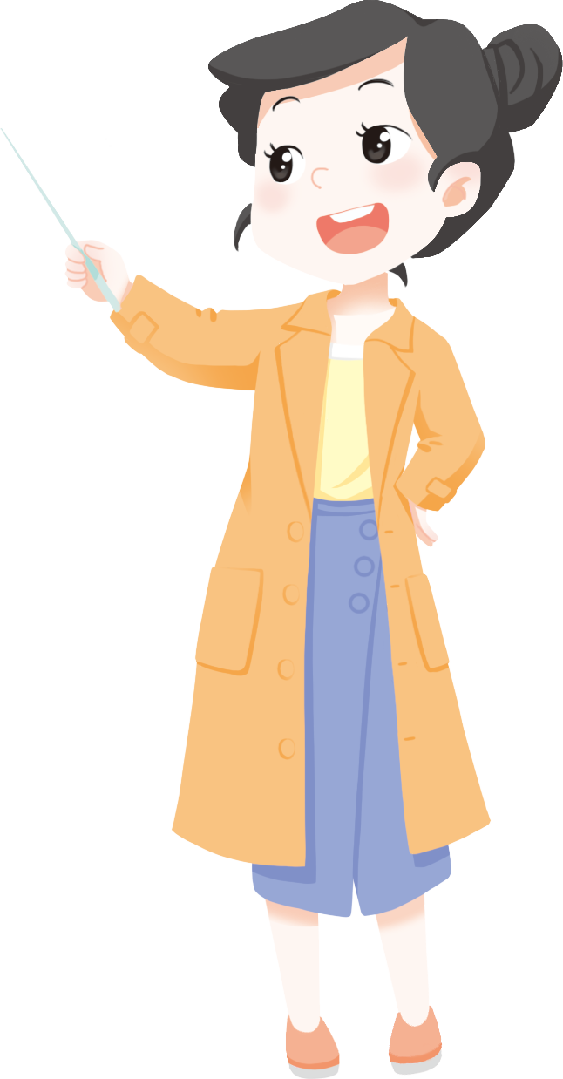
课堂小结
这节课你们有什么新的收获?

Slide 14


课后作业
完成本课时相关练习。

